Slide 1
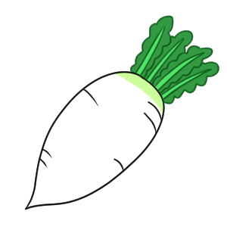
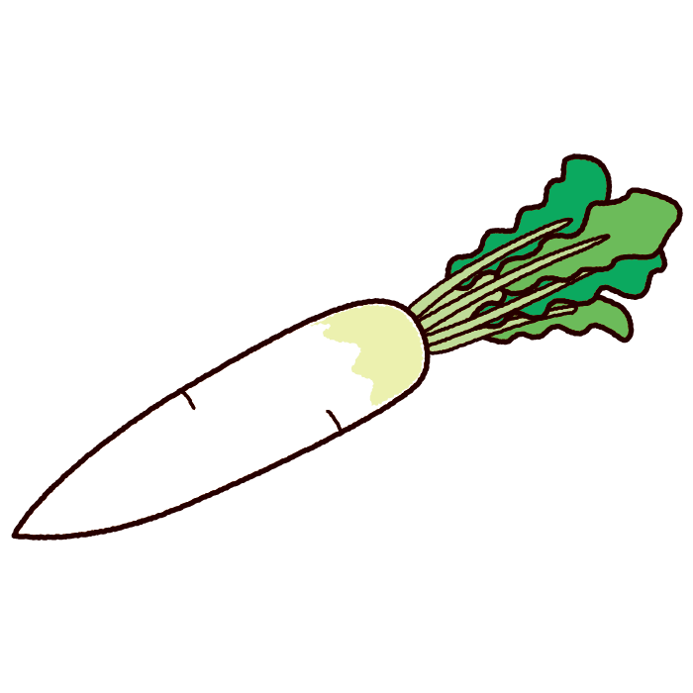
大根
＜選ぶコツ＞
白くてきめが細かい肌で全体にはりがあるもの、葉がピンとしているもの。首が黒ずんでいるものは、畑で老化してしまっているものが多いので、避けたほうがよい
大根は別名「自然の消化剤」と言われるほど消化作用に優れた野菜です。その理由は、でんぷんの消化酵素であるジアスターゼをはじめ、各種の消化酵素が根の部分に含まれ、食物の消化を助け、胸やけ、胃酸過多、胃腸の働きを整えるほかに、解毒作用もあるからです。そのうえ、焼き魚の焦げに含まれるトリプトファンなどの発がん物質を解消する手助けもすると言われています。この他にも、ビタミンCや食物繊維のリグニン（胆汁酸を吸着し、排出する）といった成分が豊富に含まれ、がん細胞の発生を抑制したり、胃腸の働きをしっかりと整えてくれます。さらに、辛味の成分アリルマスタードオイルには胃液の分泌を促す作用もあり、これも胃腸の調子をよくするために役立っています。
根の部分に含まれるビタミンCは皮の近くに集中しているので、大根おろしにするときはビタミンCを上手に摂取するため皮つきがお勧め。ただし、時間とともにビタミンCは減ってしまいますのでおろすのは食べる直前にしましょう。
辛い
甘い
辛味が強い
大根おろし（辛め）やマリネなどに・・
辛味が少なく固め
サラダや炒め物に・・
柔らかくて甘みもある
おでんや煮物に・・
食べ物栄養辞典より

